Slide 1
第九章 多元函数微分法及其应用
第六节 多元函数微分学的几何应用

Slide 2
主要内容
一、一元向量值函数及其导数
二、空间曲线的切线与法平面
三、空间曲面的切平面与法线

Slide 3
一、一元向量值函数及其导数
设空间曲线Γ的参数方程为
若令向量
则曲线Γ的向量方程为
该方程确定了映射 ，称为一元向量值函数．

Slide 4
一、一元向量值函数及其导数
定义：设 D ⊂ R , 称映射 为一元向量值函数，
记作
其中D 称为函数的定义域， t 称为自变量，r 称为因变量．
课本P.93的说明：
一元向量值函数是普通一元函数的推广．
自变量 t 依然取实数值，但因变量 r 不取实数值，而取值为 n 维向量．
本教材只讨论一元向量值函数且 n = 3 的情形 ．
以后将一元向量值函数简称为向量值函数，
普通的实数值函数称为数量函数．

Slide 5
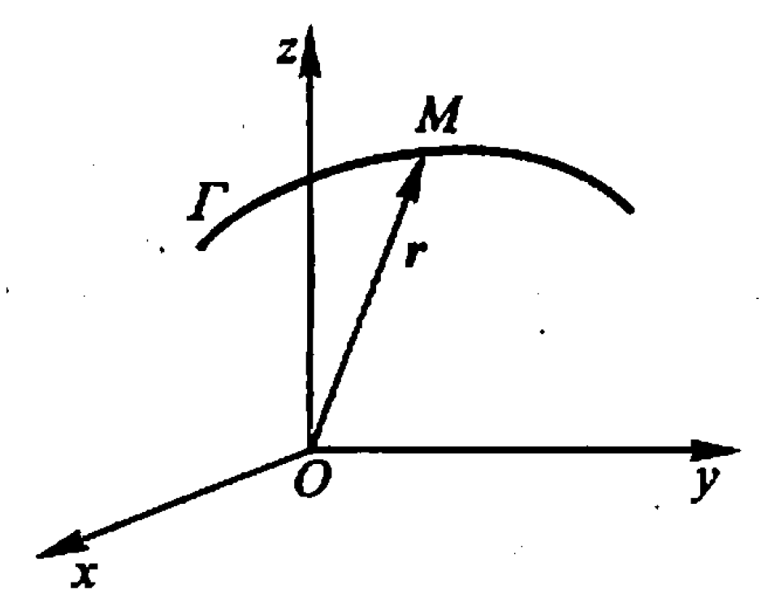
一元向量值函数的图形
设 ，则向量 r 的坐标就是终点 M 的坐标，于是
当 t 改变时， r 跟着改变，终点 M 也随之改变，
点 M 的轨迹（记作曲线Γ）称为向量值函数的终端曲线，
也称为（一元）向量值函数的图形．

Slide 6
向量值函数的极限
定义：设向量值函数 在点 t₀ 的某一去心邻域内有定义，
如果存在一个常向量 ，对于任意给定的正数 ε，总存在正
数 δ，使得当 0 < | t − t₀ | < δ 时，
那么 就称为 当 t → t₀ 时的极限，记作
分析：设 ， ，则
即由 可得，对任意的 i = 1, 2, 3，都有

Slide 7
向量值函数的极限
定义：设向量值函数 在点 t₀ 的某一去心邻域内有定义，
如果存在一个常向量 ，对于任意给定的正数 ε，总存在正
数 δ，使得当 0 < | t − t₀ | < δ 时，
那么 就称为 当 t → t₀ 时的极限，记作
分析：反之，设对任意的 i = 1, 2, 3，都有 ，即
∀ε > 0，∃δ₁ > 0，当 0 < | t − t₀ | < δ₁ 时，
∃δ₂ > 0，当 0 < | t − t₀ | < δ₂ 时，
∃δ₃ > 0，当 0 < | t − t₀ | < δ₃ 时，
令 δ = min(δ₁, δ₂, δ₃ )，当 0 < | t − t₀ | < δ 时，

Slide 8
向量值函数的极限
定义：设向量值函数 在点 t₀ 的某一去心邻域内有定义，
如果存在一个常向量 ，对于任意给定的正数 ε，总存在正
数 δ，使得当 0 < | t − t₀ | < δ 时，
那么 就称为 当 t → t₀ 时的极限，记作
分析：反之，设对任意的 i = 1, 2, 3，都有 ，即
∀ε > 0，∃公共的δ > 0，当 0 < | t − t₀ | < δ 时，
于是
即

Slide 9
一元向量值函数的极限、连续和导数
结论：向量值函数的极限、连续和导数与各坐标的极限、
连续和导数密切相关．
设向量值函数 f ( t ) = ( f₁( t ), f₂( t ), f₃( t ))，t ∈ D，则
极限：
连续：
Notes:
严格定义请参考课本P.90-91

Slide 10
一元向量值函数的极限、连续和导数
结论：向量值函数的极限、连续和导数与各坐标的极限、
连续和导数密切相关．
设向量值函数 f ( t ) = ( f₁( t ), f₂( t ), f₃( t ))，t ∈ D，则
导数：
Notes:
严格定义请参考课本P.90-91

Slide 11
向量值函数的导数
返回

Slide 12
向量值函数的导数运算法则 （P.94 ~ P.95）
设 u( t ), v( t ) 都是可导的向量值函数，C 是常向量，c 是任意常数，
ϕ ( t ) 是可导的数量函数，则
(1) （零向量） (2)
(3)
(4)
(5)
(6)
(7)

Slide 13
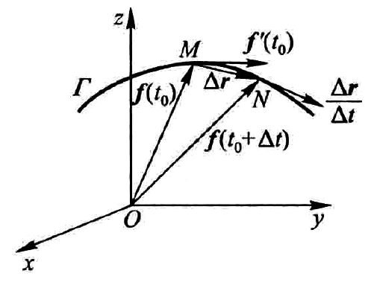
向量值函数的导向量的几何意义（P.95）
设空间曲线Γ是向量值函数 r = f (t) 的终端曲线，
向量 ， ．
设导向量 ，函数增量 ，则
当 Δt > 0 时， 的指向与 t 增大时点 M 的移动走向一致；
当 Δt < 0 时， 的指向与 t 增大时点 M 的移动走向相反．
不论 Δt > 0 或Δt < 0， 总与 t 增大时点 M 的移动走向一致．
结论：
导向量 是 的终端曲线在点 M 处
的一个切向量，其指向与 t 的增长方向一致．

Slide 14
向量值函数的导向量的物理意义（P.95）
设向量值函数 r = f (t) 是沿空间光滑曲线运动的点 M 的轨
迹（即位置向量），则
是点 M 的速度向量，其方向与曲线相切；
是点 M 的加速度向量．
返回

Slide 15
回顾：导数的概念
切线是割线的极限位置．
导数的定义——增量比的极限
导数的几何意义
割线的斜率
切线的斜率

Slide 16
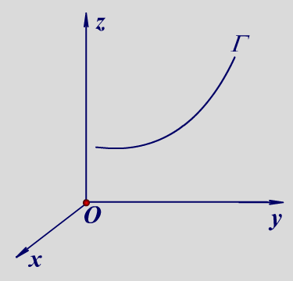
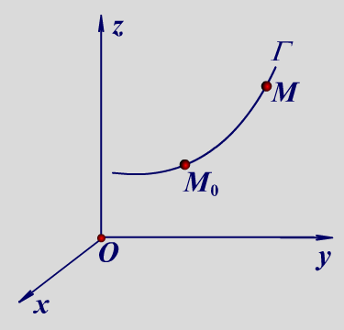
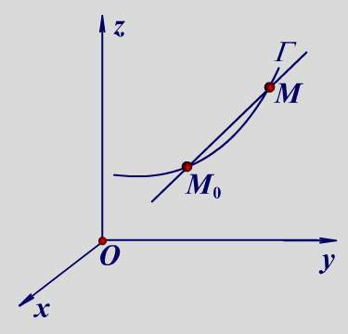
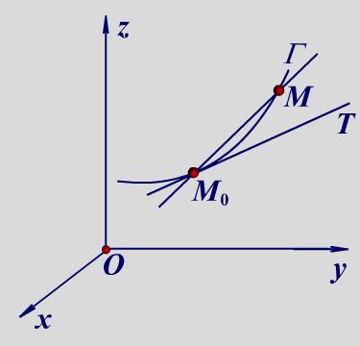
二、空间曲线的切线与法平面
问题：如何确定切线 M₀T 的方程？

Slide 17
二、空间曲线的切线与法平面
割线 M₀ M 的方向向量为
(Δx, Δy, Δz)．
情形1：设空间曲线Γ的参数方程为
x = x( t )，y = y( t )，z = z( t )，
式中的三个函数都可导，
且导数不全等于零，
当 t = t₀ 时，M₀(x₀, y₀, z₀)，
当 t = t₀ +Δt 时，
M (x₀ +Δx, y₀ +Δy, z₀ +Δz )，
曲线的割线 M₀ M 的方程为

Slide 18
二、空间曲线的切线与法平面
曲线的割线 M₀ M 的方程为
上式各分母都除以Δt ，得
当M → M₀ 时， Δt → 0，
即

Slide 19
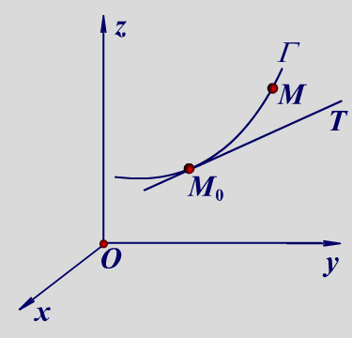
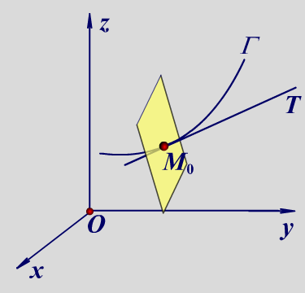
二、空间曲线的切线与法平面
曲线Γ在 M₀ 处的切线方程为
曲线Γ在 M₀ 处的一个切向量为
过 M₀ 处与切线垂直的平面称为
曲线Γ在 M₀ 处的法平面：
返回

Slide 20
二、空间曲线的切线与法平面
情形2：如果空间曲线Γ的方程为 ，
则可把Γ的参数方程视为 x = x， y = y(x)，z = z(x)．
如果 y = y(x)，z = z(x) 在 x₀ 处可导， y₀ = y(x₀)，z₀ = z(x₀)，
则曲线Γ在 x = x₀ 处的一个切向量为
切线方程
法平面
返回

Slide 21
二、空间曲线的切线与法平面
情形3：如果空间曲线Γ的方程为 ，
M(x₀, y₀, z₀) 是曲线上一点，F、G 具有连续偏导数，且
雅可比行列式
则在点 M 的某个领域内，y = y(x)，z = z(x)．
例：求曲线 x² + y² + z² = 6，x + y + z = 0 在点 (1, −2, 1) 处的
切线及法平面方程．（P.99例5）
Notes:
切向量为(1, 0, -1)

Slide 22
二、空间曲线的切线与法平面
情形3：如果空间曲线Γ的方程为 ，
M(x₀, y₀, z₀) 是曲线上一点，F、G 具有连续偏导数，且
雅可比行列式
则在点 M 的某个领域内，y = y(x)，z = z(x)．
例：求曲线 x² + z² = 10，y² + z² = 10 在点 (1, 1, 3) 处的切线
及法平面方程．
返回
Notes:
切向量为(3, 3, -1)

Slide 23
二、空间曲线的切线与法平面
情形1：空间曲线Γ的方程为
x = x( t )，y = y( t )，z = z( t )．
情形2：空间曲线Γ的方程为
情形3：空间曲线Γ的方程为
（注意根据具体情况选择合适的自变量）
返回

Slide 24
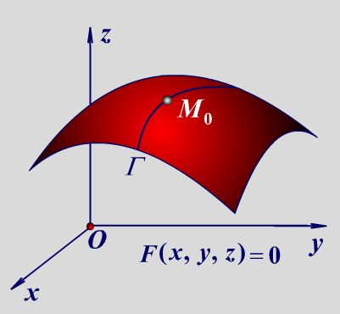
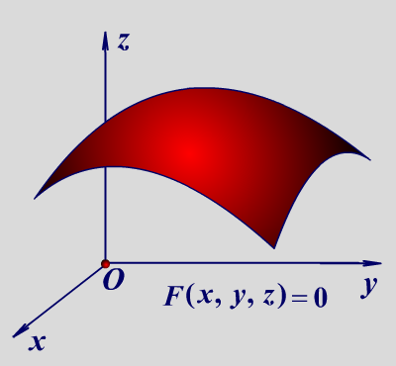
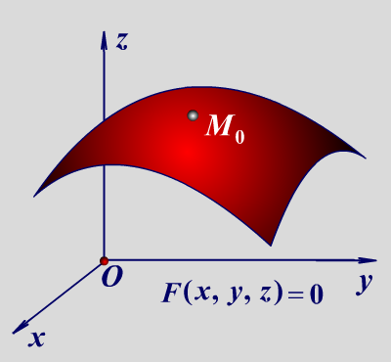
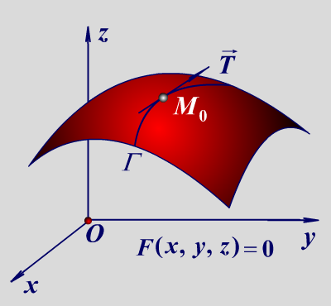
三、空间曲面的切平面与法线
情形1：设空间曲面Σ的方程 F(x, y, z) = 0．
设 M₀(x₀, y₀, z₀) 是曲面上一点，
F(x, y, z) 在该点具有连续偏导数且不同时为零．
过 M₀ 在曲面上作曲线Γ：x = x( t )，y = y( t )，z = z( t )，
且 x₀ = x(t₀)，y₀ = y(t₀)，z₀ = z(t₀) ．
因为曲线Γ在曲面Σ上，所以
即

Slide 25
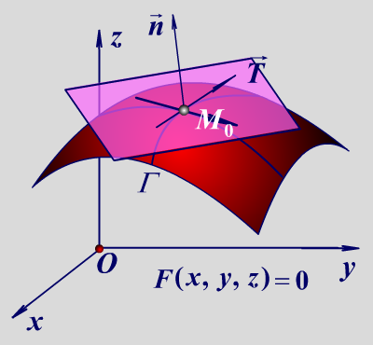
三、空间曲面的切平面与法线
情形1：设空间曲面Σ的方程 F(x, y, z) = 0．
结论：过 M₀ 在曲面上可以作无数条曲线，这些曲线的切线
（如果存在的话）都落在同一平面（切平面）上．
其中
称为曲面在点 M₀ 处的法向量．

Slide 26
三、空间曲面的切平面与法线
情形1：设空间曲面Σ的方程 F(x, y, z) = 0．
曲面的法向量
曲面的切平面方程
曲面的法线方程
返回

Slide 27
三、空间曲面的切平面与法线
情形2：设空间曲面Σ的方程 z = f (x, y)，
令 F(x, y, z) = f (x, y) − z ，则
曲面的法向量
曲面的切平面方程
曲面的法线方程
法向量的方向余弦
注意课本P.101的约定：
曲面的法向量的方向余弦
的第三个坐标通常取正值．
返回

Slide 28
三、空间曲面的切平面与法线
情形1：设空间曲面Σ的方程 F(x, y, z) = 0
情形2：设空间曲面Σ的方程 z = f (x, y)

Slide 29
例：求曲面 x² + y² + z² − xy − 3 = 0 上同时垂直于平面 z = 0
与 x + y + 1 = 0 的切平面方程．
解：设 M₀(x₀, y₀, z₀) 是曲面 x² + y² + z² − xy − 3 = 0 上一点，
F(x, y, z) = x² + y² + z² − xy − 3，则过点 M₀ 的切平面为
其中 F_{x}(M₀) = 2x₀ − y₀，F_{y}(M₀) = 2y₀ − x₀，F_{z}(M₀) = 2z₀．
由题设条件，可得
(2x₀ − y₀, 2y₀ − x₀, 2z₀) · (0, 0, 1) = 0，⇒ z₀ = 0，
(2x₀ − y₀, 2y₀ − x₀, 2z₀) · (1, 1, 0) = 0， ⇒ x₀ + y₀ = 0，
解得 x₀ = − y₀，z₀ = 0．
代入原曲面方程得切点为 (1, −1, 0)， (−1, 1, 0) ．
切平面方程为 x − y − 2 = 0 或为 x − y + 2 = 0．
Notes:
切平面方程为 x − y − 2 = 0 或为 x − y + 2 = 0．

Slide 30
作业
习题9 − 6
4
6
8
12

